Slide 1


Slide 2
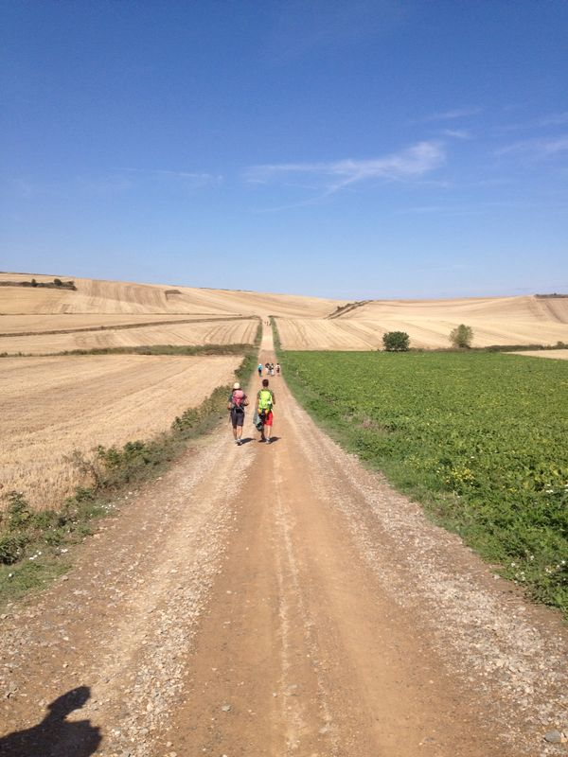
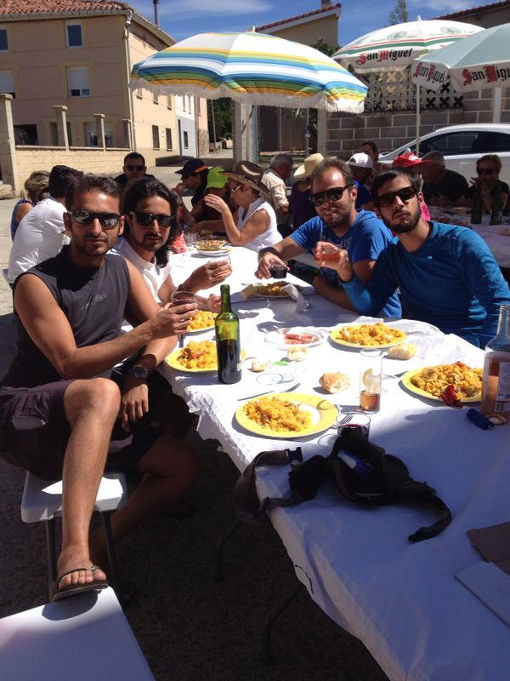
Felicità?

Slide 3
Economia??
?

Slide 4
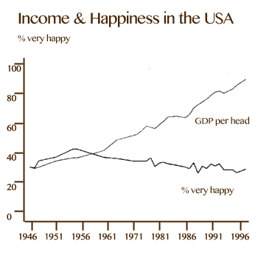
Il paradosso di Easterling

Slide 5

BES- Benessere equo e sostenibile

Slide 6
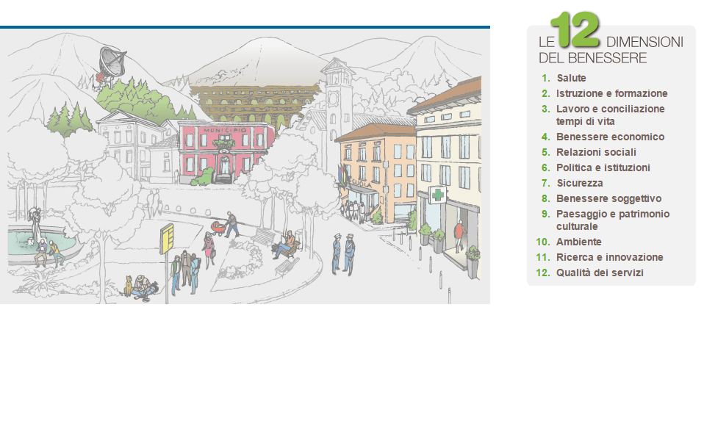
Le 12 misure del benessere

Slide 7
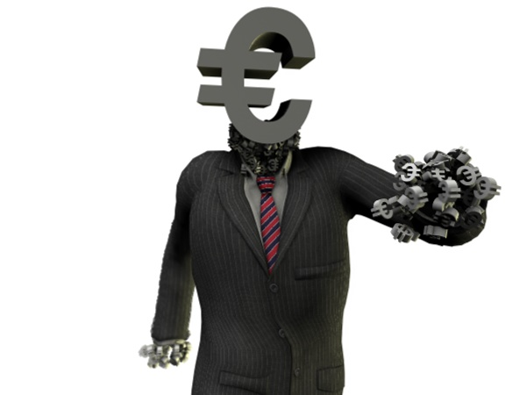
Homo Economicus

Slide 8
Chi è l’Homo Economicus
…agente rivolto alla esclusiva massimizzazione della sua ricchezza pecuniaria da conseguire a prescindere da qualsiasi percezione estranea al dominio dello studio dell’agire economico, siano esse valutazioni di carattere sociale, morale o relazionale.

Slide 9
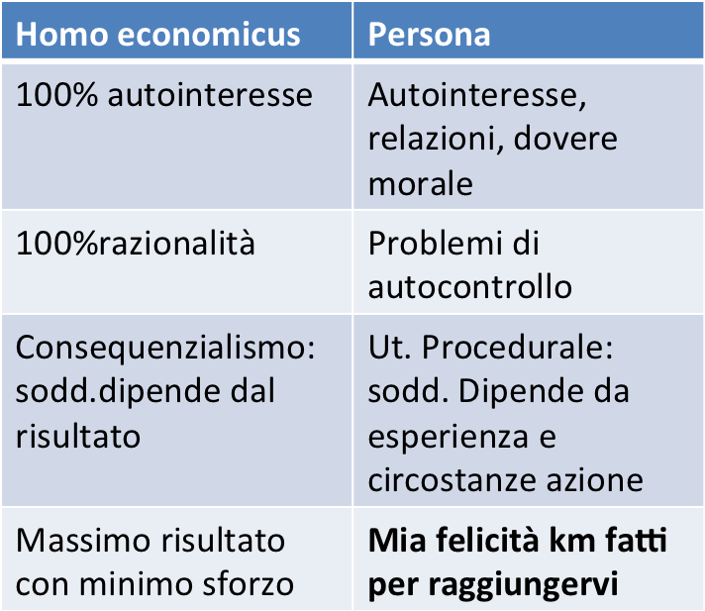
Homo Economicus vs. Essere Umano

Slide 10
Il modello riduzionista
Mercato
Impresa massimizzatrice di profitto
Concorrenza perfetta
Istituzioni indipendenti e protese all’interesse collettivo
Reputazione
Bene comune per la collettività

Slide 11
Perchè non funziona
Mercato
Impresa massimizzatrice di profitto
Concorrenza imperfetta
Istituzioni inefficienti
Reputazione parzialmente efficente
Perdita posti di lavoro, impatti ambientali, evasione

Slide 12
Un nuovo modello
Mercato
Impresa massimizzatrice di valore
Concorrenza imperfetta
Istituzioni inefficienti
Reputazione parzialmente efficente
Bene comune

Slide 13
Aziende massimizzatrici di profitto

Slide 14
Aziende massimizzatrici di valore con scopo sociale

Slide 15
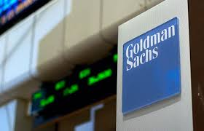
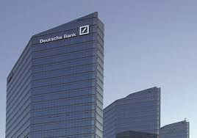
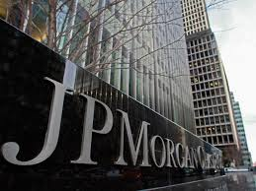
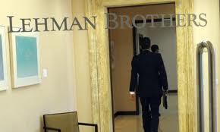
Banche d’affari too big too fail

Slide 16
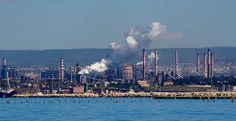
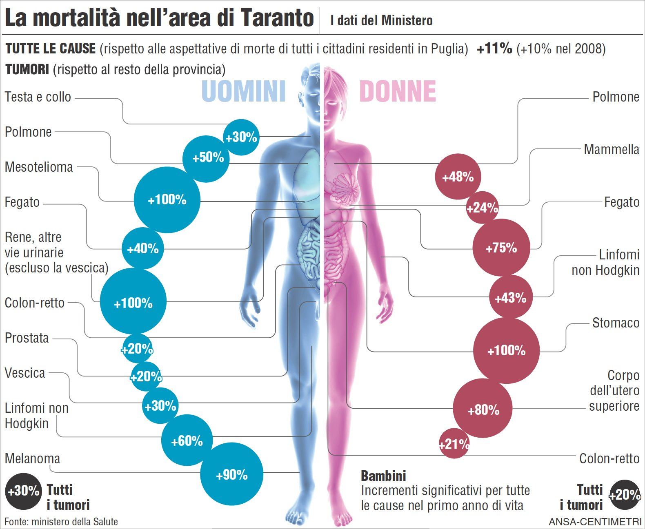
Il caso ILVA

Slide 17


Banca Etica

Slide 18
Confronto
Prestiti su attivi
Capitale sociale su attivi
 | 2013 | 2008 | 2003
Banche etiche | 76,2% | 76,0% | 77,1%
Banche tradizionali | 40,5% | 38,8% | 43,4%
 | 2013 | 2008 | 2003
Banche etiche | 7,7% | 7,3% | 6,2%
Banche tradizionali | 6,6% | 5,0% | 5,2%

Slide 19
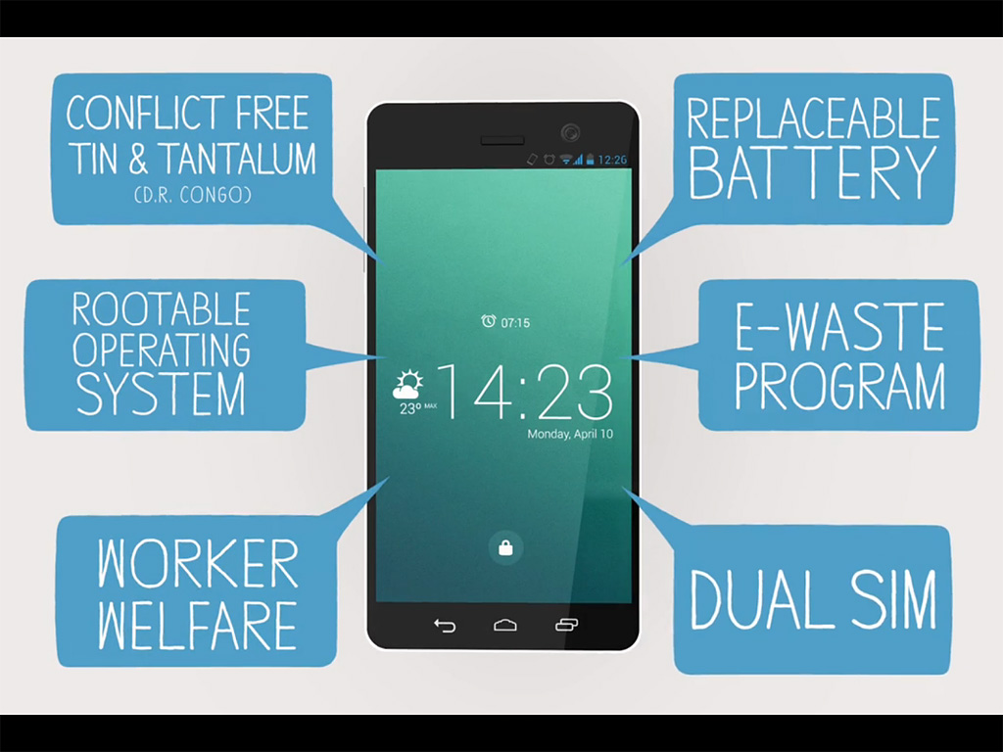
Fairphone

Slide 20
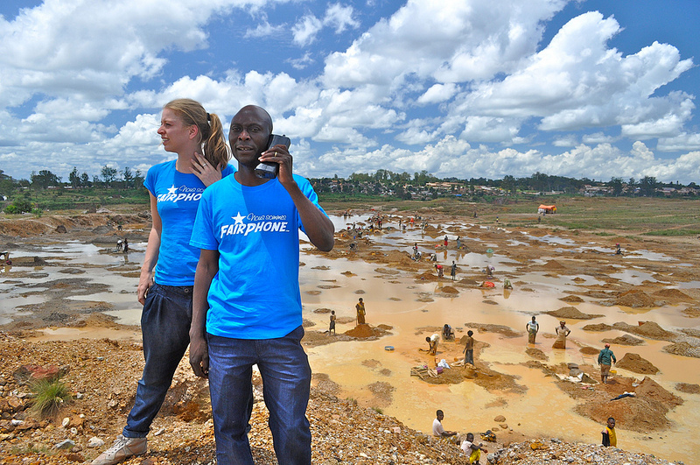
Metalli free conflict

Slide 21
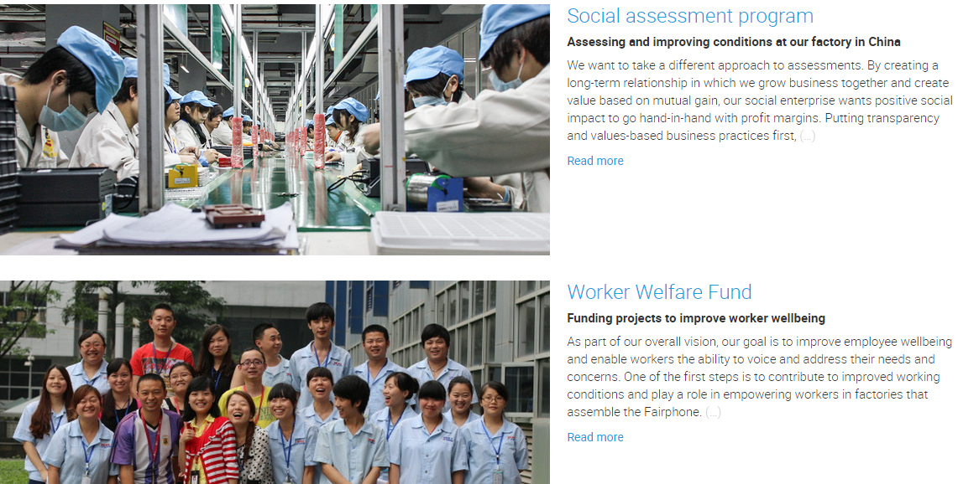
Condizioni di lavoro

Slide 22
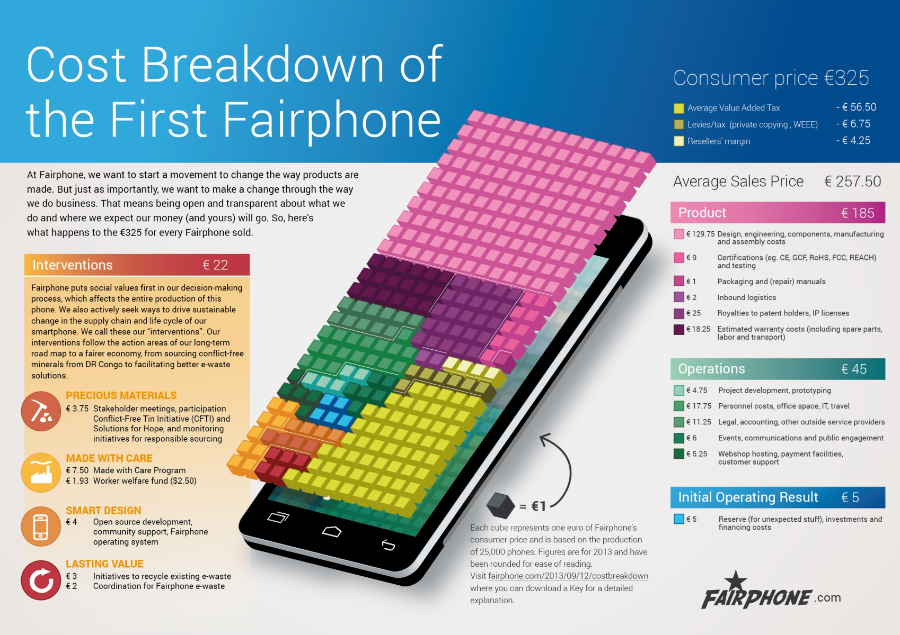
Fairphone

Slide 23

La moda antimafia

Slide 24
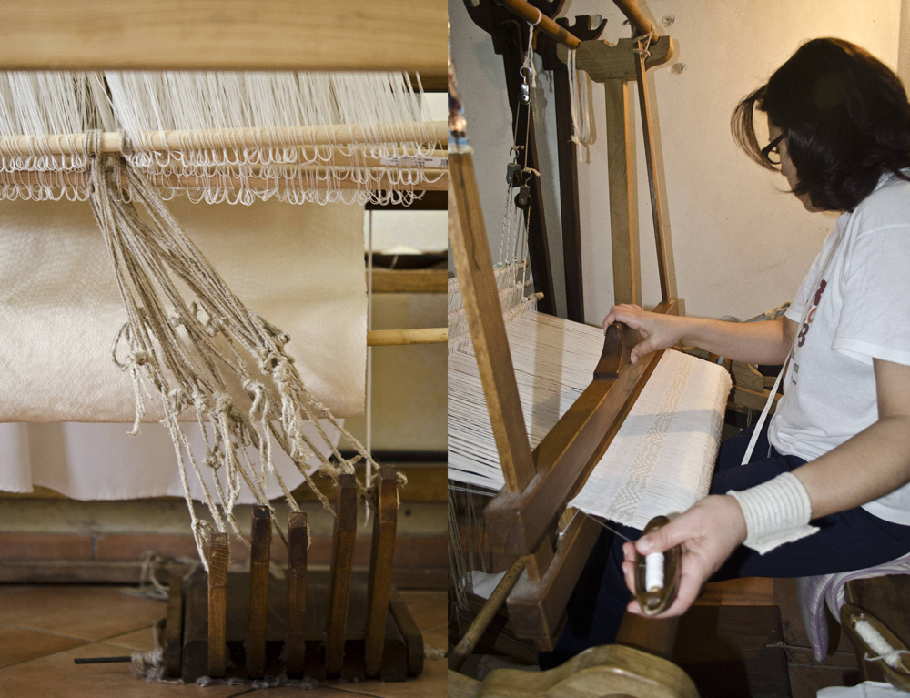
Cangiari

Slide 25

Nuovo commercio organizzato

Slide 26
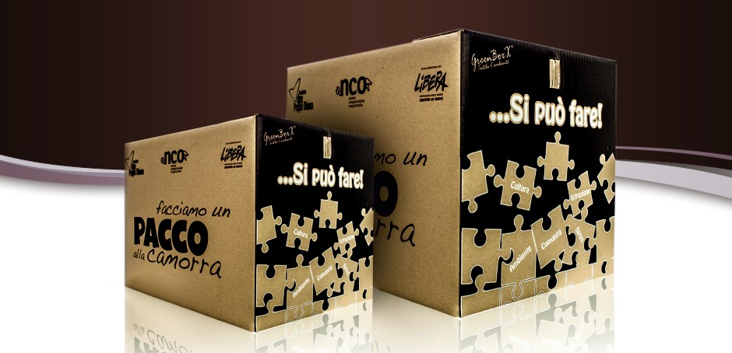
Facciamo il pacco alla camorra!

Slide 27
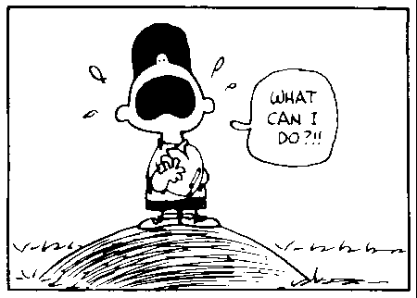
E noi?? Che ruolo abbiamo?

Slide 28
Voto con il portafogli

Slide 29

IL CASHMOB ETICO

Slide 30
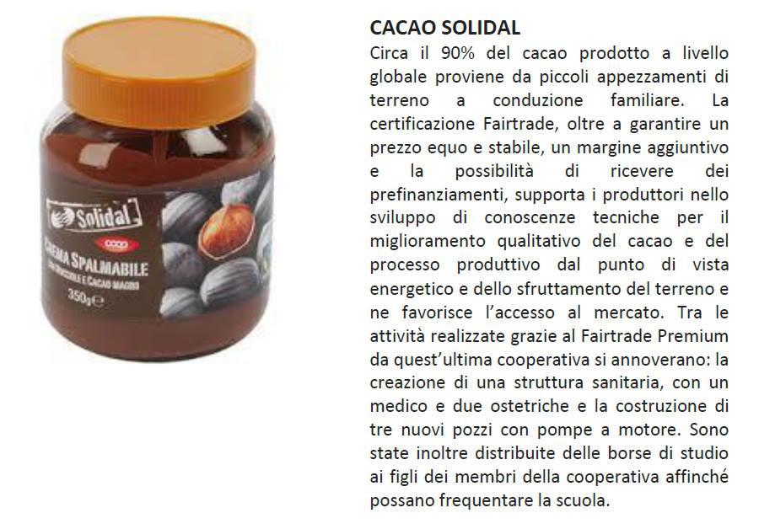
Le schede prodotto

Slide 31
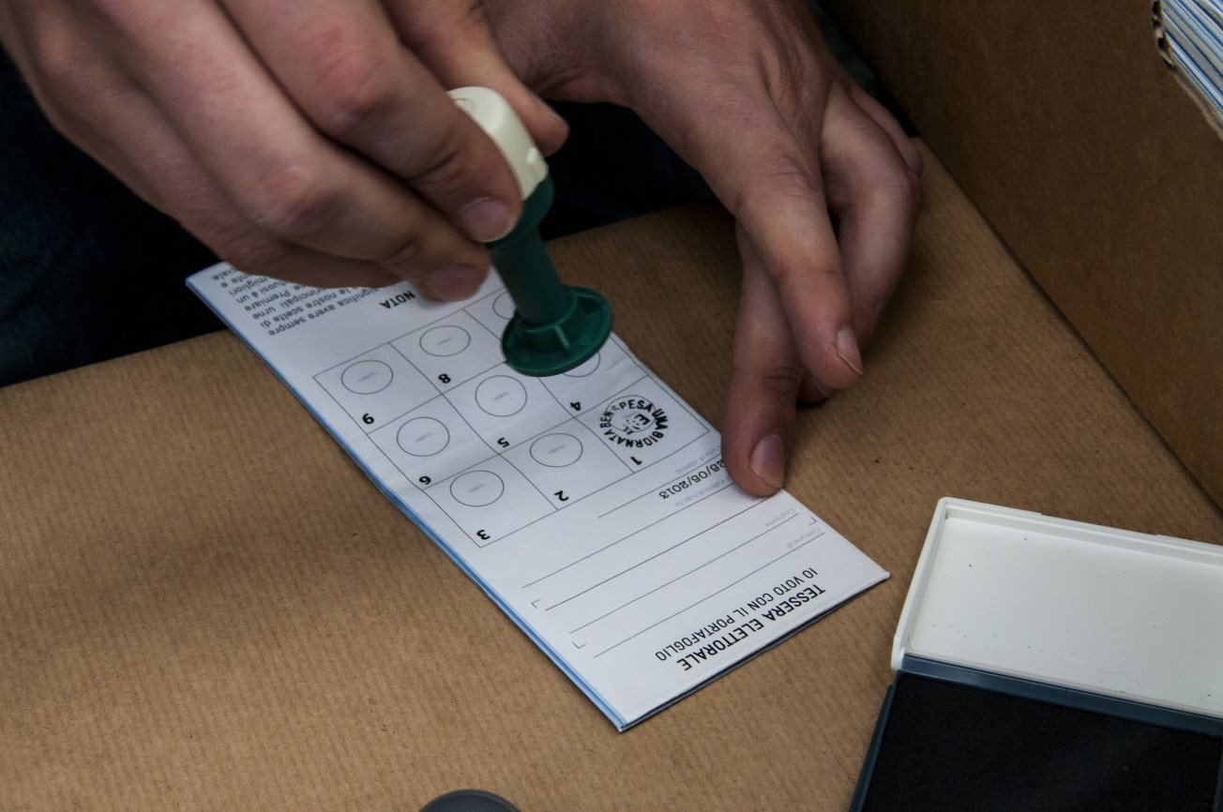

Slide 32
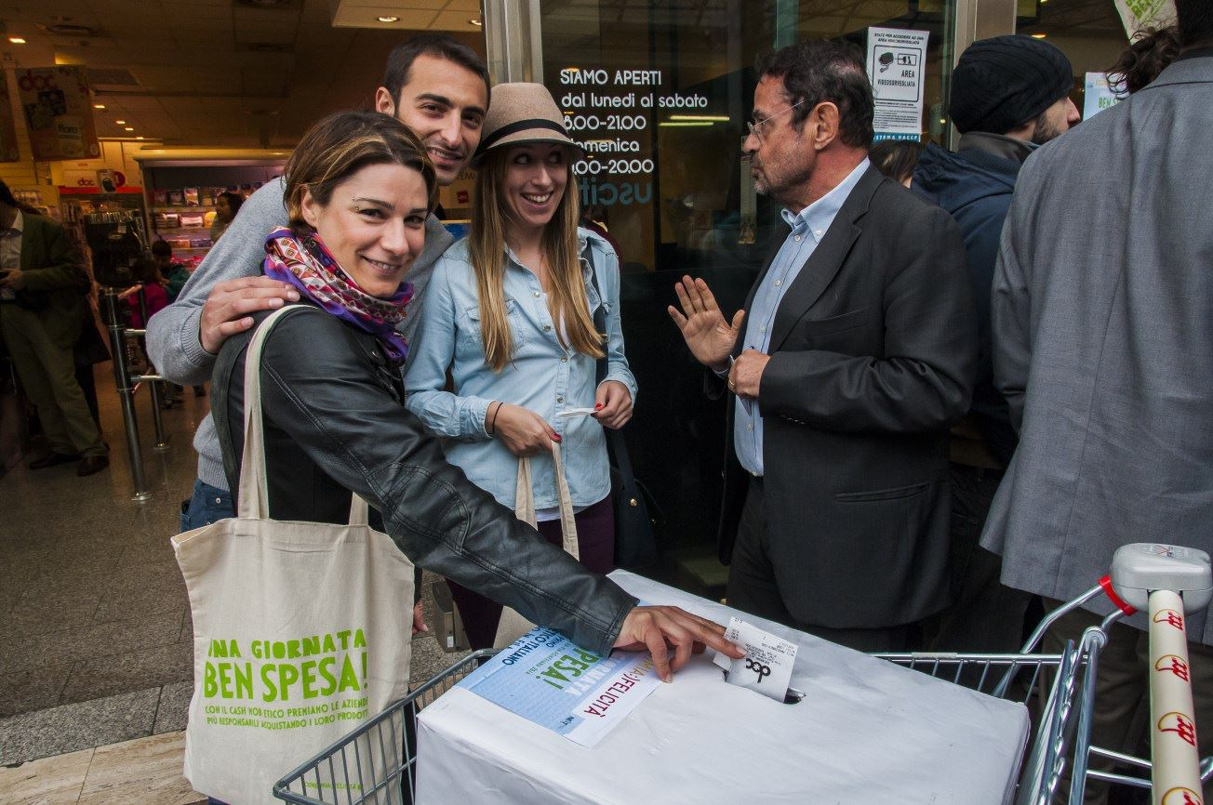

Slide 33
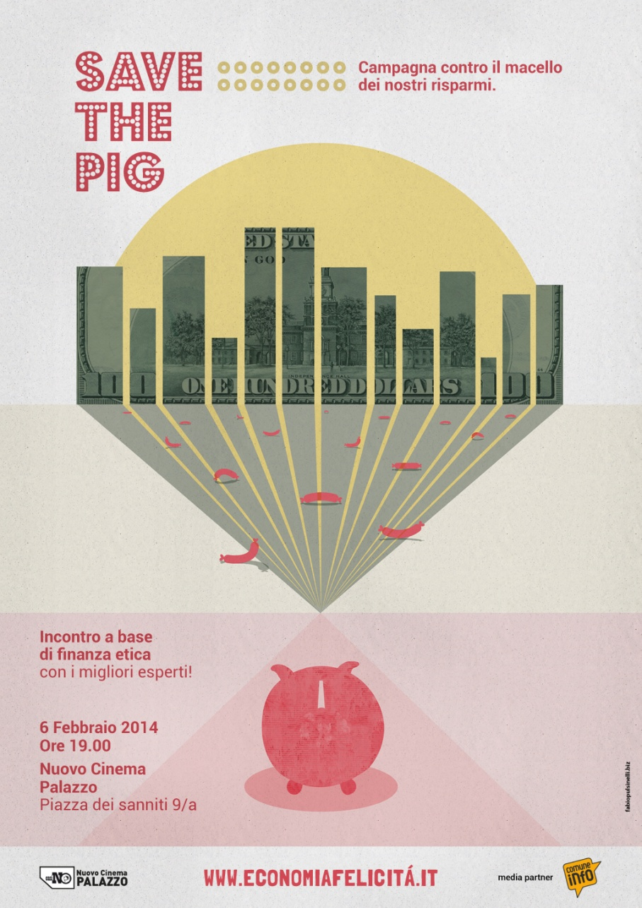
IL BANKMOB

Slide 34


Slide 35
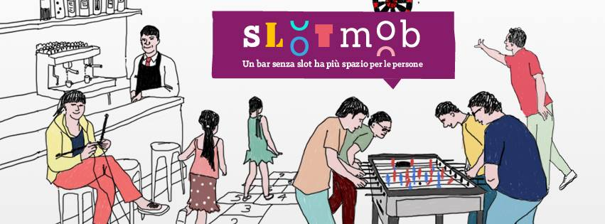
La campagna SLOTMOB

Slide 36
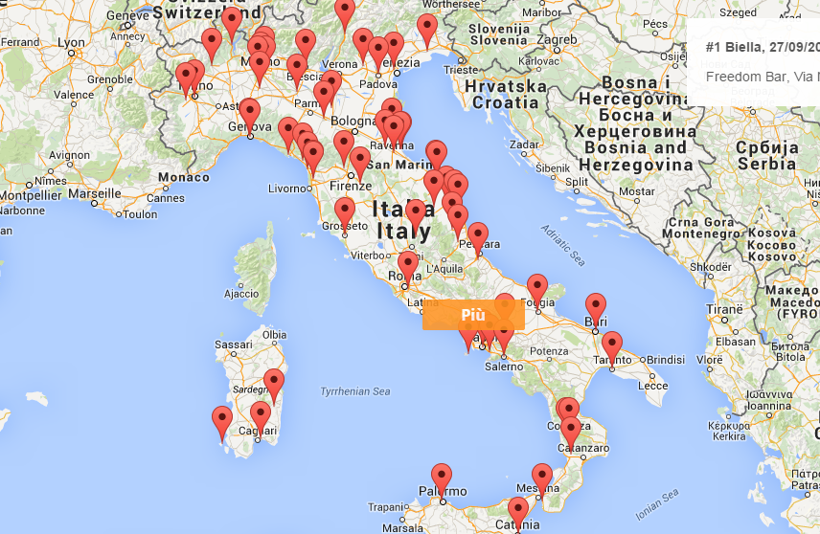
SLOTMOB

Slide 37


